Slide 1






Cày đồng đang buổi ban trưa
Mồ hôi thánh thót như mưa ruộng cày
Ai ơi bưng bát cơm đầy
Dẻo thơm một hạt đắng cay muôn phần!
*
Ơn trời mưa nắng phải thì
Nơi thì bừa cạn, nơi thì cày sâu.
Công lênh chẳng quản lâu đâu,
Ngày nay nước bạc, ngày sau cơm vàng.
Ai ơi đừng bỏ ruộng hoang
Bao nhiêu tấc đất, tấc vàng bấy nhiêu.
Người ta đi cấy lấy công,
Tôi nay đi cấy còn trông nhiều bề.
Trông trời, trông đất, trông mây
Trông mưa, trông nắng, trông ngày, trông đêm
Trông cho chân cứng đá mềm
Trời yên, biển lặng mới yên tấm lòng.
*

Slide 2



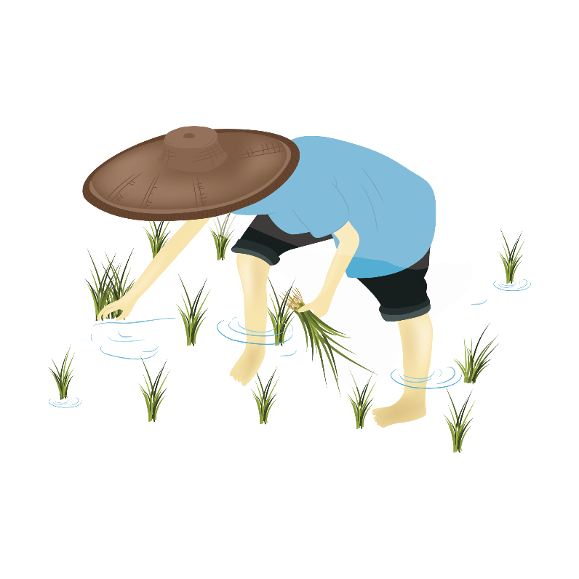
Ơn trời mưa nắng phải thì
Người ta đi cấy lấy công,
Tôi nay đi cấy còn trông nhiều bề.
Trông cho chân cứng đá mềm
Trời yên, biển lặng mới yên tấm lòng.

Slide 3
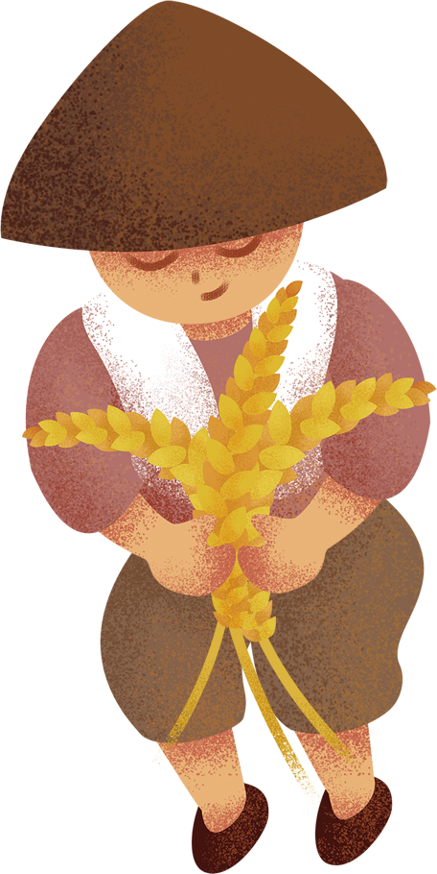


Slide 4

Cày đồng đang buổi ban trưa
Mồ hôi thánh thót như mưa ruộng cày
Ai ơi bưng bát cơm đầy
Dẻo thơm một hạt đắng cay muôn phần!

Slide 5

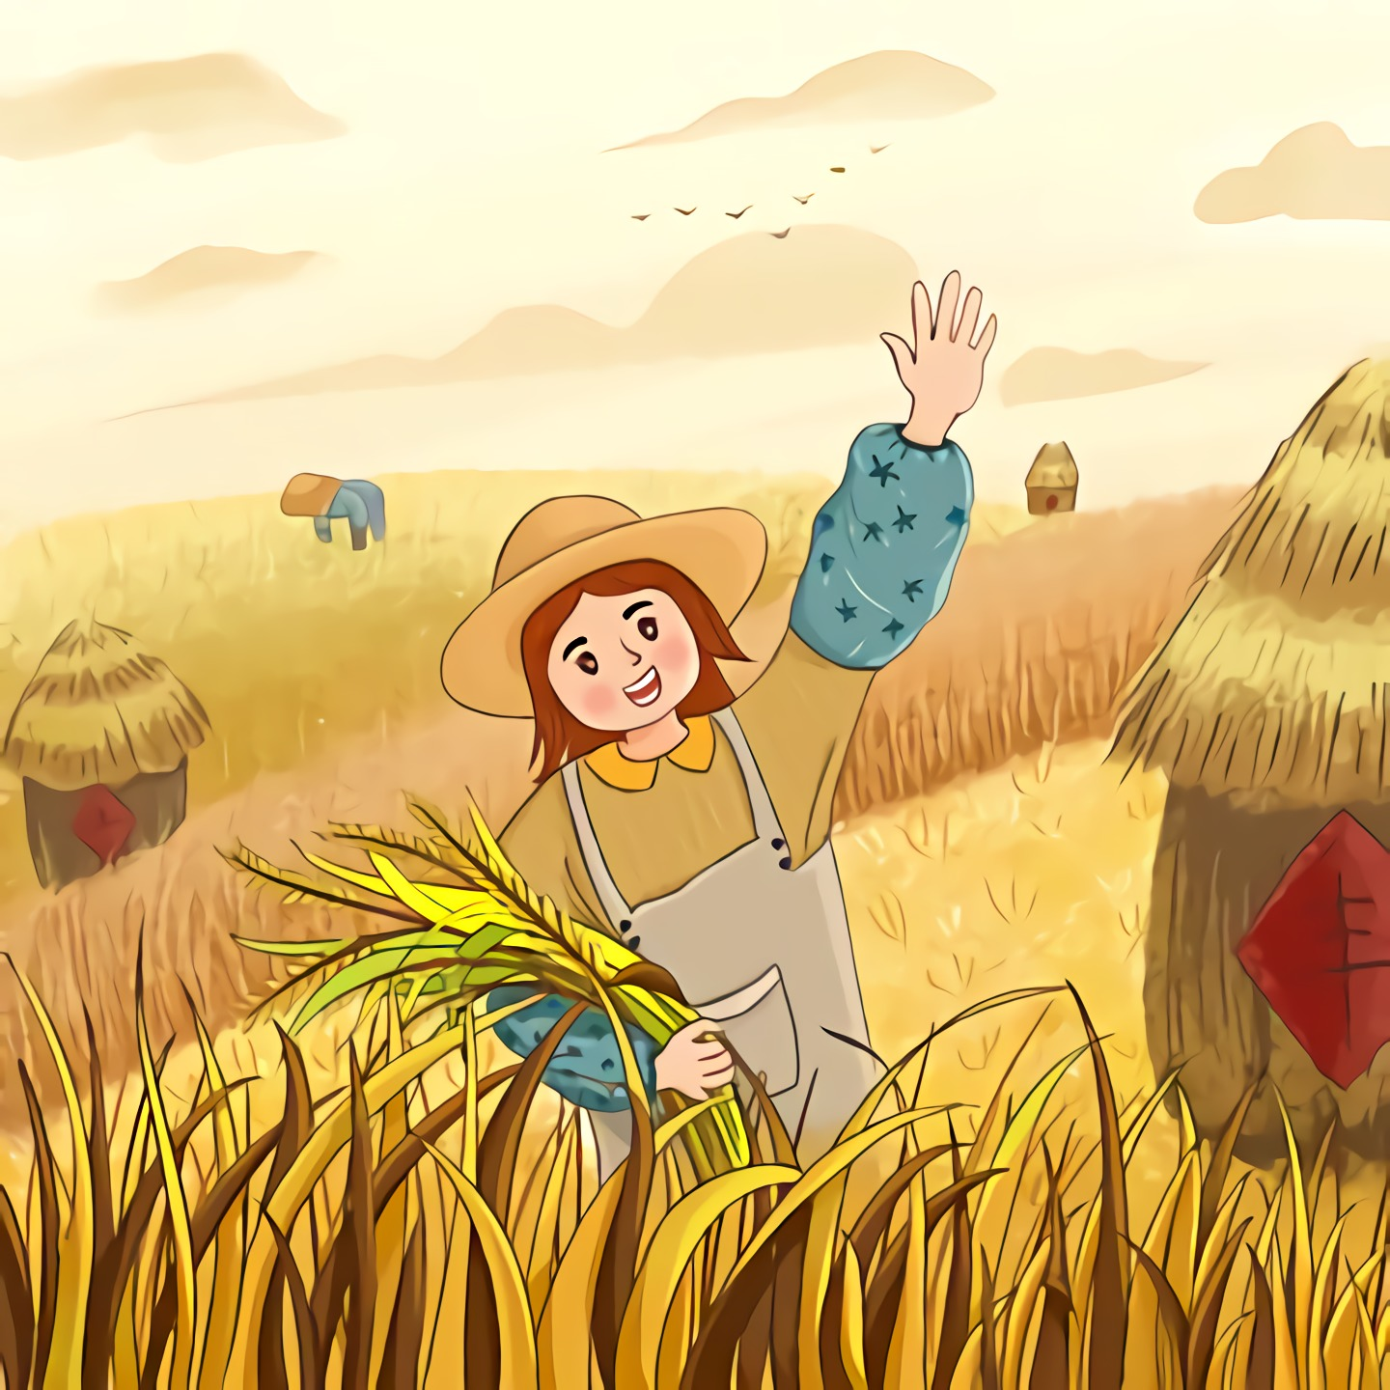
Ơn trời mưa nắng phải thì
Nơi thì bừa cạn, nơi thì cày sâu.
Công lênh chẳng quản lâu đâu,
Ngày nay nước bạc, ngày sau cơm vàng.
Ai ơi đừng bỏ ruộng hoang
Bao nhiêu tấc đất, tấc vàng bấy nhiêu.

Slide 6

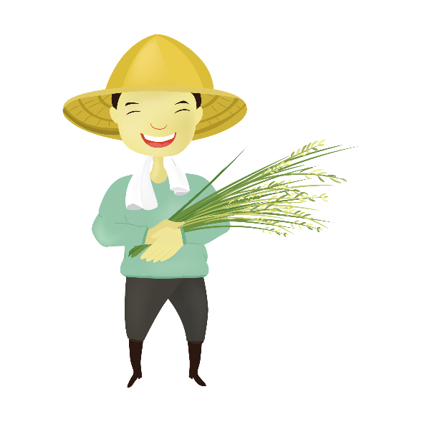
Người ta đi cấy lấy công,
Tôi nay đi cấy còn trông nhiều bề.
Trông trời, trông đất, trông mây
Trông mưa, trông nắng, trông ngày, trông đêm
Trông cho chân cứng đá mềm
Trời yên, biển lặng mới yên tấm lòng.

Slide 7
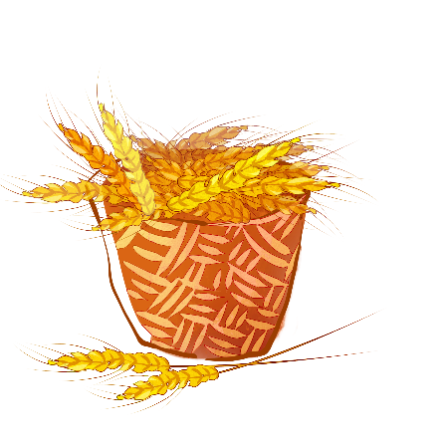


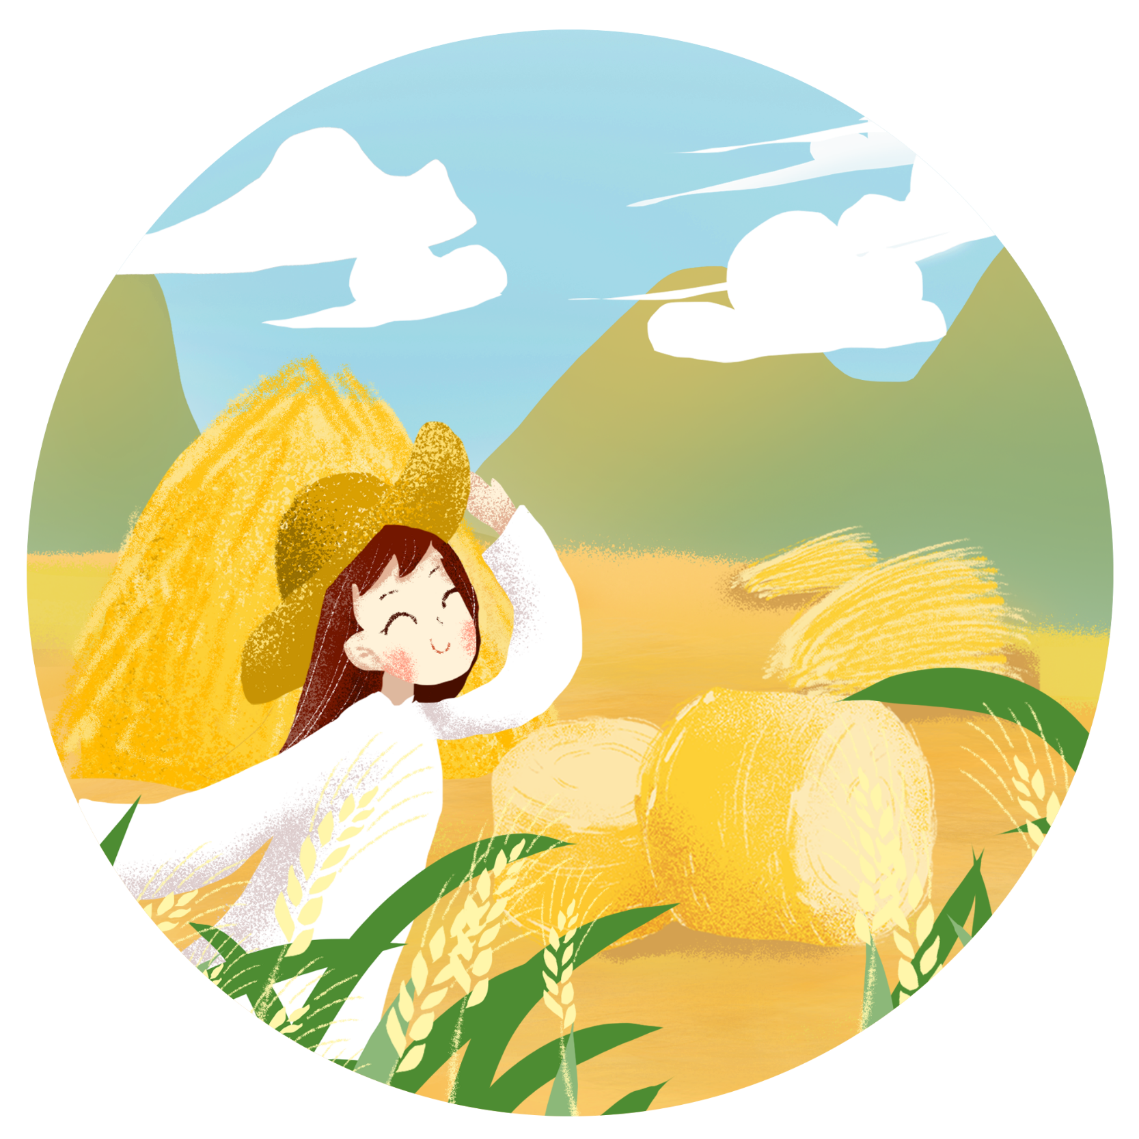
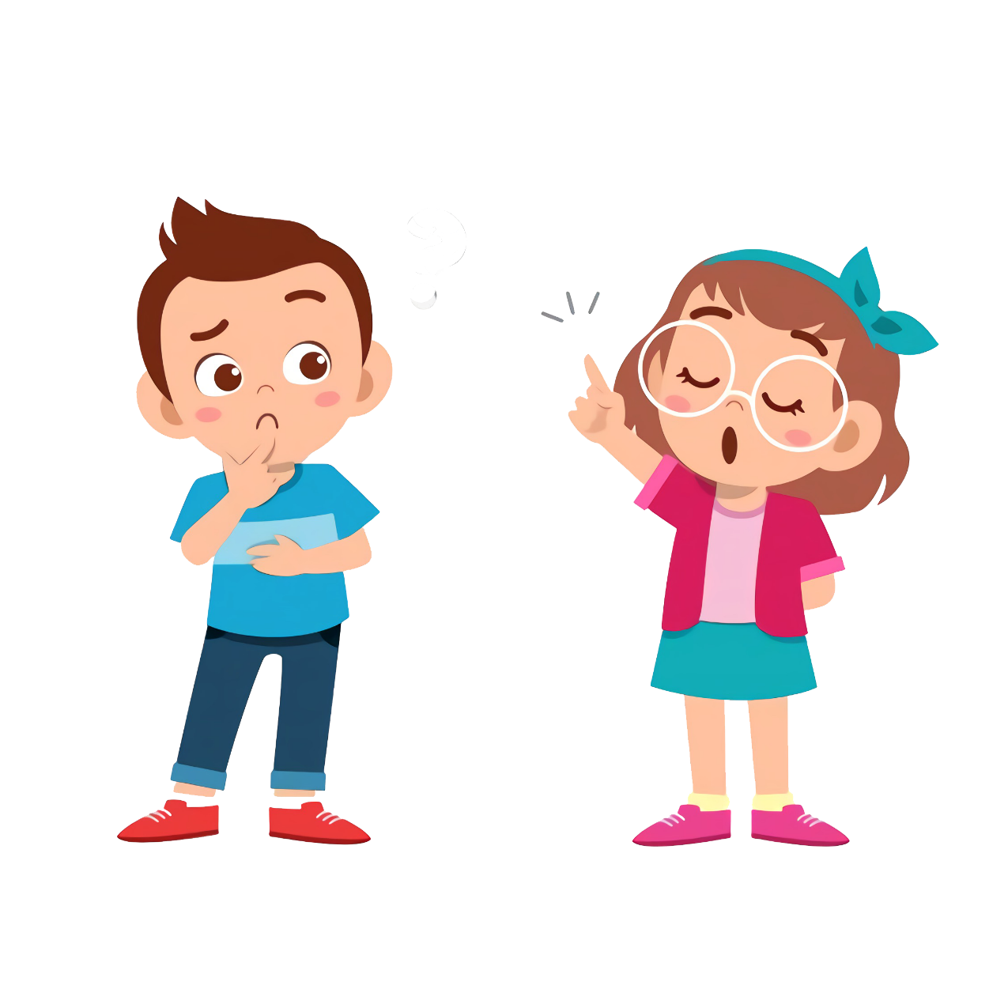
Em thấy từ nào khó đọc?

